Slide 1
Martha-McCarthy-Straße 11 I 74564 Crailsheim
07951/9105-0 I sekretariat@rzf-cr.de
Informationen
der Schulleitung

Slide 2
Martha-McCarthy-Straße 11 I 74564 Crailsheim
07951/9105-0 I sekretariat@rzf-cr.de
- Das Digitale Tagebuch
Ersetzt nach den Weihnachtsferien die DSB Mobile – App.
Schüler haben Zugangsdaten erhalten.
Eltern können sich selbst registrieren, dazu muss eine E-Mail-Adresse an der Schule hinterlegt sein.

Slide 3
Martha-McCarthy-Straße 11 I 74564 Crailsheim
07951/9105-0 I sekretariat@rzf-cr.de
Was bietet WebUntis?
Tagesaktueller Stundenplan inklusive Vertretungsstunden, Raumänderungen und Stundenausfällen
Aktuelle Nachrichten zum Tag
Vertretungsstunden sind in der Stundenplanübersicht lila markiert
Stunden die ausfallen sind durchgestrichen
Stunden in denen Klassenarbeiten geschrieben werden sind gelb umrahmt
Einsicht in Hausaufgaben und Fehlzeiten in den einzelnen Fächern
Die App informiert per Push-Mitteilung über wichtige Änderungen, Vertretungen und Ausfälle

Slide 4
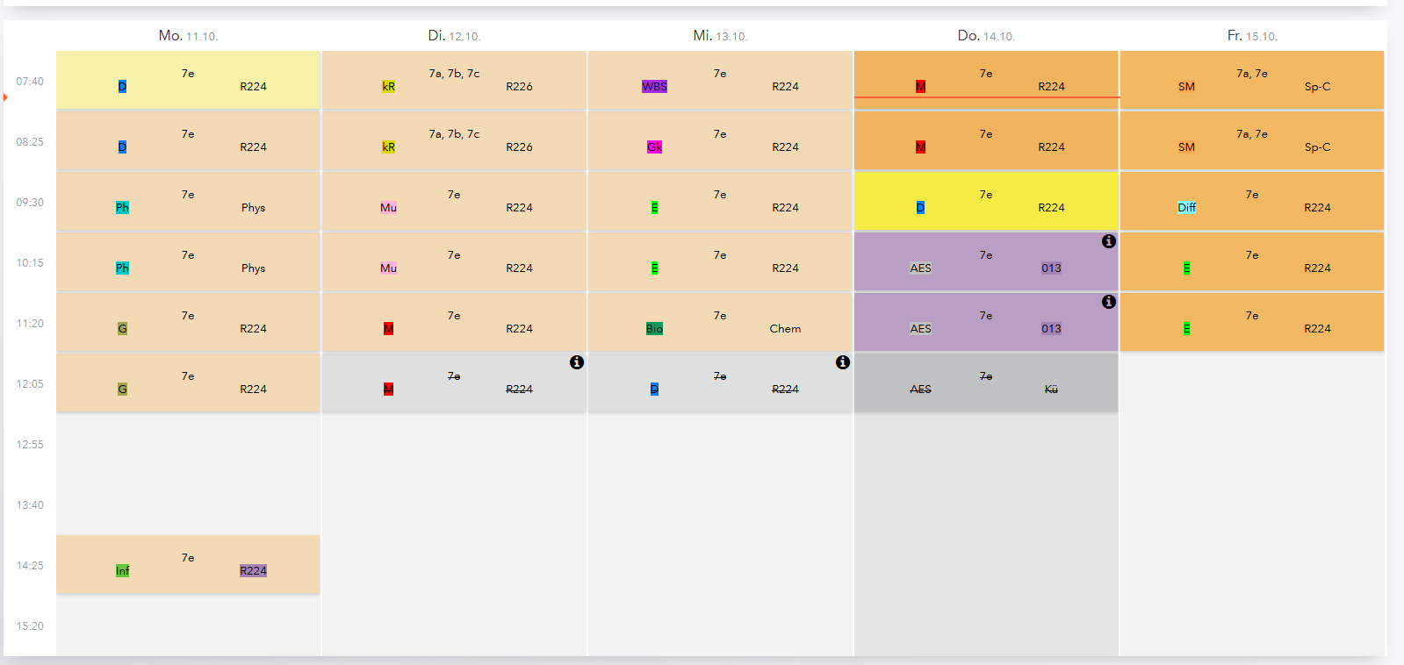
Martha-McCarthy-Straße 11 I 74564 Crailsheim
07951/9105-0 I sekretariat@rzf-cr.de
Stundenplan
Klassenarbeit
Änderung in der regulären Unterrichtsstunde
Stunde entfällt

Slide 5
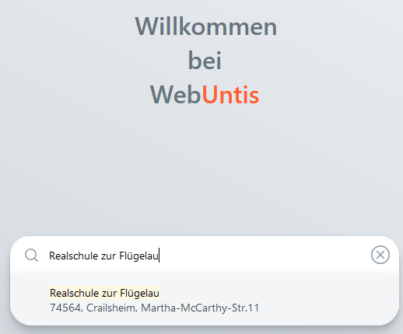
Martha-McCarthy-Straße 11 I 74564 Crailsheim
07951/9105-0 I sekretariat@rzf-cr.de
Registrierung für Eltern
❸
❶
Internetseite: www.webuntis.com
❷
Schule auswählen
„Registrieren“ anklicken

Slide 6
Martha-McCarthy-Straße 11 I 74564 Crailsheim
07951/9105-0 I sekretariat@rzf-cr.de
Sie erhalten eine E-Mail mit einem Bestätigungslink bzw. Bestätigungscode. Bestätigungslink anklicken oder Code eingeben.
❹
Die an der Schule hinterlegte E-Mail-Adresse eingeben und „Senden“ anklicken.

Slide 7
Martha-McCarthy-Straße 11 I 74564 Crailsheim
07951/9105-0 I sekretariat@rzf-cr.de
❻ Die zugewiesenen Kinder werden angezeigt.
❼ Neues Passwort vergeben und „Speichern anklicken“.

Slide 8
Martha-McCarthy-Straße 11 I 74564 Crailsheim
07951/9105-0 I sekretariat@rzf-cr.de
Den Stundenplan immer mit dabei:
Untis Mobile – App für Smartphone und Tablet

